Slide 1
تکلیف نوروزی عربی
بسم الله الرحمن الرحیم
نام و نام خانوادگی:الهام عبداله پور
کلاس:3/1
نام دبیر:سرکارخانم زارع

Slide 2
یا مقلب القلوب و الابصار
یا مدبر لیل و النهار
یا محول الحول و الاحوال
حول حالنا الی احسن الحال

Slide 3
آدم و ابلیس
کان قد وقف رجل جنب اللاسبیل
-مردی کنار بیراهه ای استاده بود
رای الشیطان الذی یمر مع اطناب مختلفة
-ابلیس را دید که با انواع طناب ها به دوش در گذر است
تجسس و سأل منه : ما هذا الاطناب؟
-کنجکاو شد و پرسید:این طناب ها برای چیست؟
اجاب الابلیس:لأسر مولود آدم
جواب داد:برای اسارت آدمیزاد

Slide 4
آدم و ابلیس
الاطناب الرقیقة لنفوس ضعیفة
-طناب ها نازک برای افراد ضعیف النفس و سست ایمان است.
الاطناب المحکمة و الغلیضة لاولئک الذین یوسوسون متأخرین
-طناب های کلفت هم برای آنانی که دیر وسوسه می شوند
ثم الاخرج الاطناب المقطعة من کیس و قال:
-سپس از کیسه طناب های پاره شده را بیرون ریخت و گفت:

Slide 5
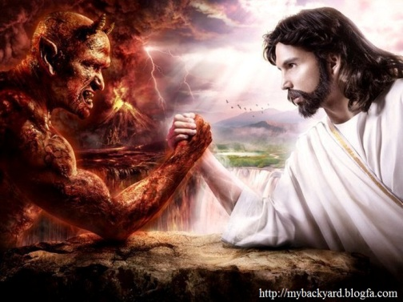
آدم و ابلیس
قد قطعوا هذه الاطناب النفوس المومنه التی راضیة برضا
الله ویعتمدون علی انفسهم ولم یقبلوا الاسارة
-این ها را هم انسان های با ایمان که راضی به رضای خداوند هستند واعتماد به نفس داشتند ،پاره کردند و اسارت را قبول نکردند.
قال الرجل: ایهم طنابی؟
-مرد گفت:طناب من کدام است؟

Slide 6
آدم و ابلیس
قال الابلیس:ان ساعدنی فی اتصال حبل القطعة اجعل ذنبک فی الحسلب الاخرون
-ابلیس گفت:اگر کمکم کنی که این ریسمان های پاره را
گره بزنم،خطای تو را به حساب دیگران می گذارم.
قبل الرجل
-مرد قبول کرد
قال الابلیس ضاحکأ:
-ابلیس خنده کنان گفت:

Slide 7
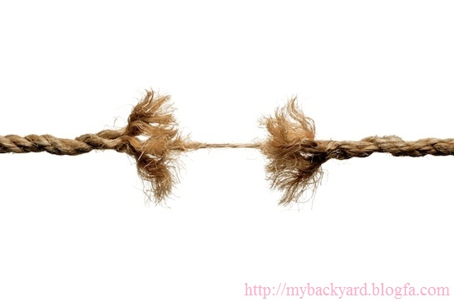
آدم و ابلیس
واعجبا تمکن اسارة نفوس مع هذه الاطناب المقطعة
-عجب ، با این ریسمان های پاره هم میشود انسان هایی چون تو را به بندگی گرفت.

Slide 8
وداعا

